Slide 1
GooGIS
QGIS-IT 26/5/2017 - Bologna
Un plugin per l’uso di google drive
come provider per l’accesso concorrente e multiutente a basi di dati geospaziali
Enrico Ferreguti – enricofer@gmail.com
http://plugins.qgis.org/plugins/gdrive_provider/
https://github.com/enricofer/gdrive_provider

Slide 2
a chi serve?
Crowd/group mapping senza infrastruttura di rete
Gestione emergenze
Distribuzione informale di Dataset
Collaborazioni occasionali
Gruppi di lavoro eterogenei
…..

Slide 3
caratteristiche
Derivato da pseudo_csv_provider @shermange
Il plugin usa google drive / google sheets come supporto esterno per i dati
Autenticazione OAuth2
Consente l’utilizzo concorrente da parte di più utenti (quanti?)
Consente una gestione granulare dei diritti di accesso
Conserva lo stile di visualizzazione

Slide 4
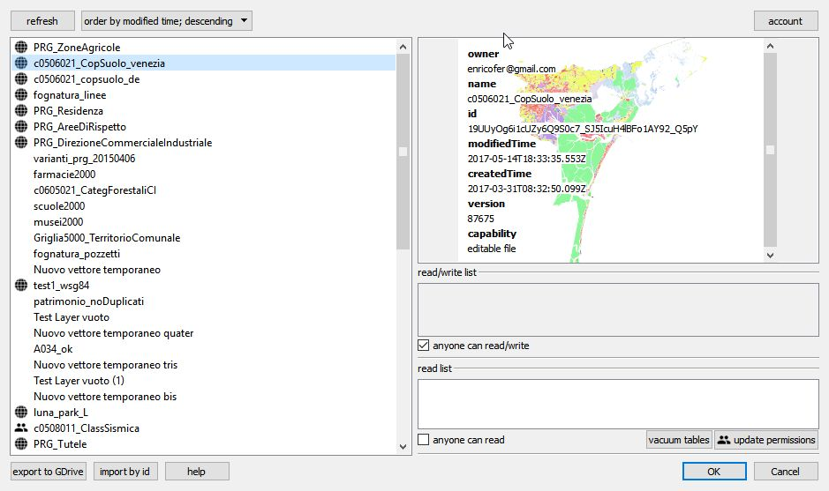
Interfaccia utente

Slide 5
Struttura del plugin
Il plugin replica la tabella remota in locale in un memory layer locale e tiene sincronizzati i cambiamenti delle due tabelle
Il plugin è strutturato in 4 classi principali:
  gdrive_provider: interfaccia utente, gestione dei diritti, ricerca dei files…
  gdrive_layer: la classe che incapsula un Memory layer vettoriale e ne intercetta i principali segnali per gestire la sincronizzazione locale/remoto e l’accesso concorrente ai dati geospaziali
  service_drive e service_spreadsheet: wrapper alle API di Google

Slide 6
gdrive_layer class
Segnali:
  EditingStarted: sincronizza i dali locali con i dati remoti / applica i vincoli a livello di riga
  BeforeRollBack: rimuove i vincoli e libera la tabella
  beforeCommitChanges: scrive in remoto verificando i vincoli:
    Modifiche alle geometrie
    Modifiche agli attributi
    Creazione nuove Features
    Cancellazione Features
    Creazione nuovi campi
    Cancellazione campi
  - le cancellazioni sono gestite marcando le righe e colonne
  come DELETED

Slide 7
Struttura delle tabelle remote
I dati remoti sono conservati in un documento google sheet organizzato con le seguenti tabelle (tutte nascoste eccetto summary):
  Tabella delle features [stesso nome del layer]: contiene i vari attributi insieme a tre nuove colonne:
    WKTGEOMETRY: geometria “testuale” zippata e codificata
    STATUS: colonna di controllo per i vincoli
    FEATUREID: contiene il numero di riga autogenerato
  Tabella settings: contiene i tipi dei campi gli stili zippati e codificati e il sistema di riferimento per la riproiezione
  Tabelle di sottoscrizione: changes_log ed una per ogni utente connesso, con il log progressivo delle modifiche
  Tabella summary: contiene i metadati (un po scarni) ed un’immagine di riferimento del layer

Slide 8
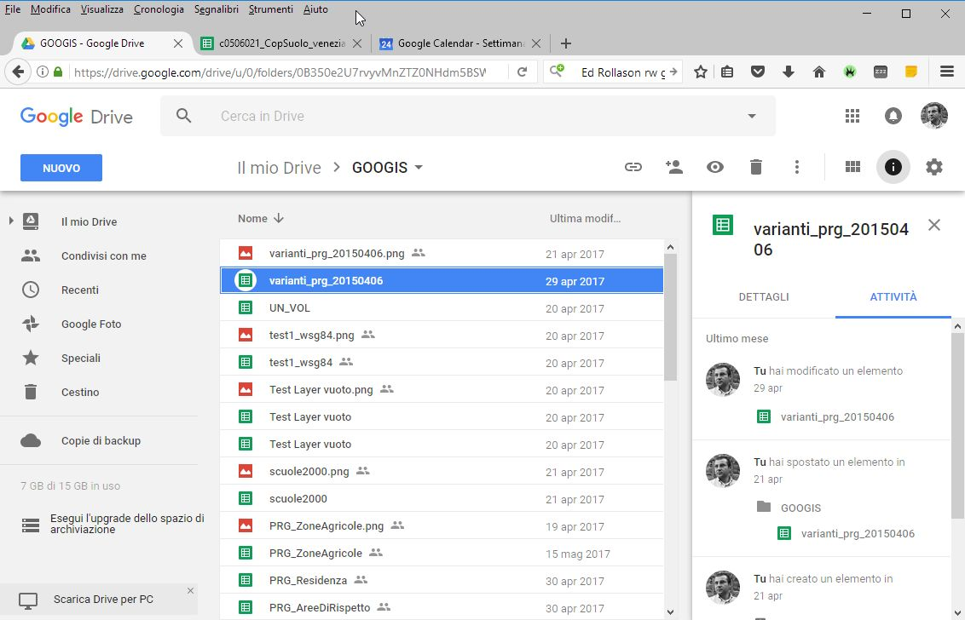
Le tabelle remote 1

Slide 9
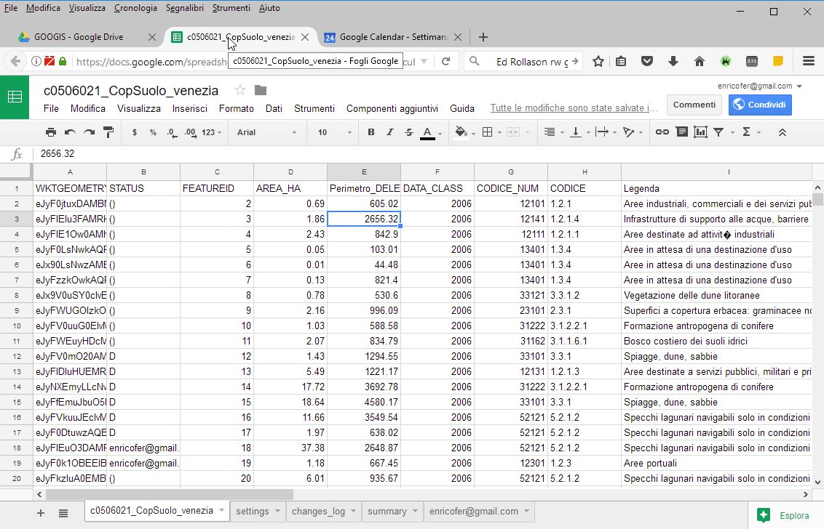
Le tabelle remote 2

Slide 10
limitazioni
Google sheet usage limits riporta 400000 (2000000) di celle per foglio, quindi per una tabella di 10 campi si possono memorizzare non più di 400000 / (10+3) = 30000 features circa
Complessità della geometria limitata dal numero max di byte memorizzabili per cella: 50kb
Il libero utilizzo delle API di google ha dei limiti di quota:
  40000 read/write x day, da verificare, estendibile su richiesta.
Alcuni nomi sono riservati
campi di servizio
null - ()
Numero contemporaneo di utenti concorrenti (inesplorato)

Slide 11
sviluppi
Interfaccia web per visualizzazione / modifica progetto GooGIS2CSV
Gestione più granulare dei diritti di accesso (dal lock a livello di riga al lock di cella)
Ricerca dei layer per nome
Organizzazione dei layer (spostamento/cancellazione/...)
Tracciamento degli autori delle modifiche
Versionamento storico/differenziale
Editing tipo PR
….

